Slide 1
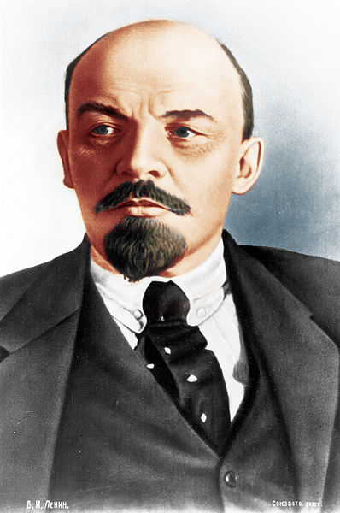
В.И.Ленин ( Ульянов )
10 (22) апреля 1870, Симбирск — 21 января 1924, усадьба Горки, Московская губерния

Slide 2
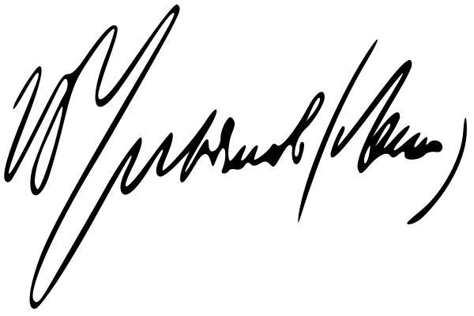
1-й Председатель Совета Народных Комиссаров СССР
30 декабря 1922 — 21 января 1924
Преемник: Алексей Иванович Рыков
1-й Председатель Совета Народных Комиссаров РСФСР
8 ноября 1917 — 21 января 1924
Предшественник: должность учреждена; Александр Фёдорович Керенский как Министр-председатель Временного правительства
Преемник: Алексей Иванович Рыков
Партия: РСДРП, позже РКП(б)
Образование: Казанский университет
Профессия: Юрист
Вероисповедание: Атеист
Рождение: 10 (22) апреля 1870, Симбирск, Российская империя
Смерть: 21 января 1924 (53 года), усадьба Горки, Московская губерния, РСФСР
Похоронен: Мавзолей Ленина, Москва
Отец: Илья Николаевич Ульянов
Мать: Мария Александровна Ульянова
Супруга: Надежда Константиновна Крупская
Дети: Отсутствуют

Slide 3
Детство, образование и воспитание
Владимир Ильич Ульянов родился в Симбирске (ныне Ульяновск), в семье инспектора народных училищ Ильи Николаевича Ульянова (1831—1886). Мать — Мария Александровна Ульянова (урождённая Бланк, 1835—1916).
В 1879—1887 годах Владимир Ульянов учился в Симбирской гимназии, руководимой Ф.И. Керенским, отцом будущего главы Временного Правительства. В 1887 году окончил гимназию с золотой медалью и поступил на юридический факультет Казанского университета. Ф.И. Керенский был очень разочарован выбором Володи Ульянова, так как советовал ему поступать на историко-словесный факультет университета ввиду больших успехов младшего Ульянова в латыни и словесности.
В том же 1887 году 8(20) мая, старшего брата Владимира Ильича - Александра казнили как участника народовольческого заговора с целью покушения на жизнь императора Александра III.
Через три месяца после поступления Владимир Ильич был исключён за участие в студенческих "беспорядках", вызванных новым уставом университета, введением полицейского надзора за студентами и компанией по борьбе с "неблагонадежными" студентами. По словам инспектора студентов, пострадавшего от студенческих волнений, Владимир Ильич находился в первых рядах бушевавших студентов, чуть ли не с сжатыми кулаками. В результате волнений Владимир Ильич в числе 40 других студентов оказался следующей ночью арестованным и отправленным в полицейский участок. Всех арестованных исключили из университета и выслали на "место родины". Позже, ещё одна группа студентов покинула Казанский университет в знак протеста против репрессий. В числе добровольно ушедших из университета был двоюродный брат Ленина, Владимир Александрович Ардашев. После ходатайств Любви Александровны Ардашевы, тети Владимира Ильича, он был выслан в деревню Кокушкино, Казанской губернии, где жил в доме Адашевых до зимы 1888-1889 года. владимир ульянов в возрасте 4 лет

Slide 4
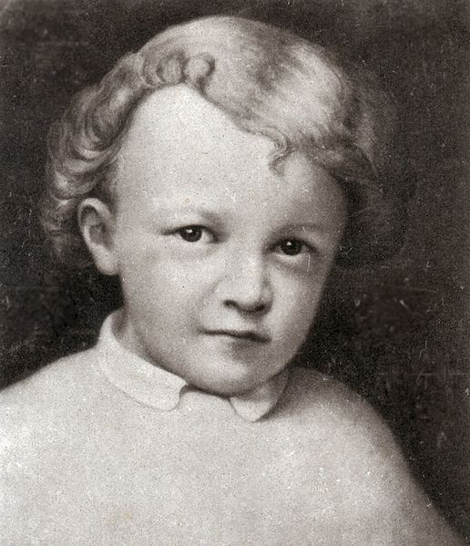
Владимир ульянов в возрасте 4 лет

Slide 5
Начало революционной деятельности
Осенью 1889 года семья Ульяновых переезжает в Самару, где Ленин также поддерживает связь с местными революционерами.
В 1891 году Владимир Ульянов сдал экстерном экзамены за курс юридического факультета Санкт-Петербургского университета. После этого он устроился помощником к присяжному поверенному (адвокату) Волькенштейну, но занимался юридической практикой недолго.
В 1893 году Ленин приехал в Санкт-Петербург, где им были написаны работы по проблемам марксистской политэкономии, истории русского освободительного движения, истории капиталистической эволюции русской пореформенной деревни и промышленности. Часть из них была издана легально. В это время он также разрабатывал программу социал-демократической партии. Деятельность В. И. Ленина как публициста и исследователя развития капитализма в России на основе обширных статистических материалов делает его известным среди социал-демократов и оппозиционно настроенных либеральных деятелей, а также во многих других кругах российского общества.

Slide 6
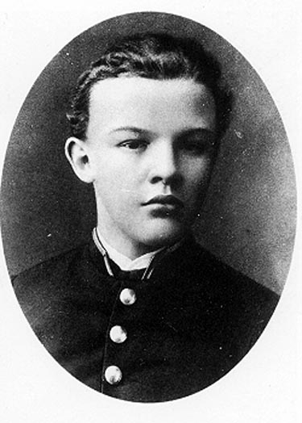
Выпускник Симбирской гимназии Владимир Ульянов. 1887 год.

Slide 7
Октябрьская революция 1917 года
Вечером 24 октября 1917 Ленин прибыл в Смольный и приступил к руководству восстанием, непосредственным организатором которого был председатель Петроградского Совета Л. Д. Троцкий. Для свержения правительства А. Ф. Керенского понадобилось 2 дня. 7 ноября (25 октября) Ленин написал обращение о низложении Временного правительства. В тот же день на открывшемся II Всероссийском съезде Советов были приняты ленинские декреты о мире и о земле и образовано правительство — Совет Народных Комиссаров во главе с Лениным. 5 января 1918 года открылось Учредительное собрание, большинство в котором получили эсеры, представлявшие интересы крестьян, составлявших на тот момент 90 % населения страны. Ленин при поддержке левых эсеров поставил Учредительное собрание перед выбором: ратифицировать власть Советов и декреты большевистского правительства или разойтись. Не согласившееся с такой постановкой вопроса Учредительное собрание было принудительно распущено.
За 124 дня «смольнинского периода» Ленин написал свыше 110 статей, проектов декретов и резолюций, произнёс свыше 70 докладов и речей, написал около 120 писем, телеграмм и записок, участвовал в редактировании более чем 40 государственных и партийных документов. Рабочий день председателя СНК длился 15—18 часов. За указанный период Ленин председательствовал на 77 заседаниях СНК, руководил 26 заседаниями и совещаниями ЦК, участвовал в 17 заседаниях ВЦИК и его Президиума, в подготовке и проведении 6 различных Всероссийских съездов трудящихся. После переезда ЦК партии и Советского правительства из Петрограда в Москву, с 11 марта 1918 года, Ленин жил и работал в Москве. Личная квартира и рабочий кабинет Ленина размещались в Кремле, на третьем этаже бывшего здания Сената.

Slide 8
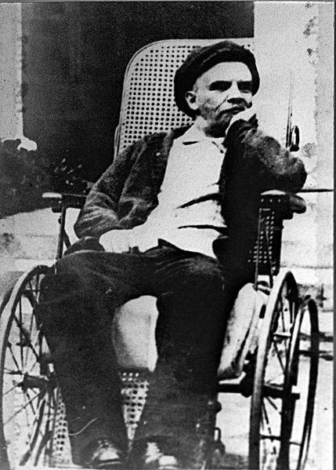
Последние годы (1921—1924)
В. И. Ленин во время болезни. Подмосковные Горки. 1923 год.

Slide 9
Ленин был одним из инициаторов кампании по изъятию церковных ценностей, вызвавшей сопротивление представителей духовенства и части прихожан. Большой резонанс вызвал расстрел прихожан в Шуе. В связи с этими событиями 19 марта 1922 года Ленин составил секретное письмо, квалифицировавшее события в Шуе как лишь одно из проявлений общего плана сопротивления декрету Советской власти со стороны «влиятельнейшей группы черносотенного духовенства». 30 марта на заседании Политбюро по рекомендациям Ленина был принят план разгрома церковной организации.
Ленин способствовал утверждению в стране однопартийной системы и распространению атеистических взглядов. В 1922 году по его рекомендациям был создан Союз Советских Социалистических Республик (СССР).
В 1923 году, незадолго до смерти, Ленин пишет свои последние работы: «О кооперации», «Как нам реорганизовать рабкрин», «Лучше меньше, да лучше», в которых предлагает своё видение экономической политики Советского государства и меры по улучшению работы государственного аппарата и партии. 4 января 1923 года В. И. Ленин диктует так называемое «Добавление к письму от 24 декабря 1922 г.», в котором в частности были даны характеристики отдельных большевиков, претендующих на роль лидера партии (Сталин, Троцкий, Бухарин, Пятаков)

Slide 10
Болезнь и смерть
Последствия ранения и перегруженность привели Ленина к тяжёлой болезни. В марте 1922 года Ленин руководил работой 11-го съезда РКП(б) — последнего партийного съезда, на котором он выступал. В мае 1922 года он тяжело заболел, но в начале октября вернулся к работе. Для лечения были вызваны ведущие немецкие специалисты по нервным болезням. Главным лечащим врачом Ленина с декабря 1922 года и вплоть до его смерти в 1924 году был Отфрид Фёрстер. Последнее публичное выступление Ленина состоялось 20 ноября 1922 года на пленуме Моссовета. 16 декабря 1922 года состояние его здоровья вновь резко ухудшилось, а в мае 1923 года из-за болезни он переехал в подмосковное имение Горки. В Москве последний раз Ленин был 18—19 октября 1923 года.
В январе 1924 года в состоянии здоровья Владимира Ильича внезапно наступило резкое ухудшение, и 21 января 1924 года в 18 ч 50 мин Владимир Ильич Ульянов (Ленин) скончался.
HomeWork.ucoz.kZ

